Slide 1
Gruppetime 6

Slide 2
Plan for i dag
Litt repetisjon
Jobbe med oblig eller ukesoppgaver

Slide 3
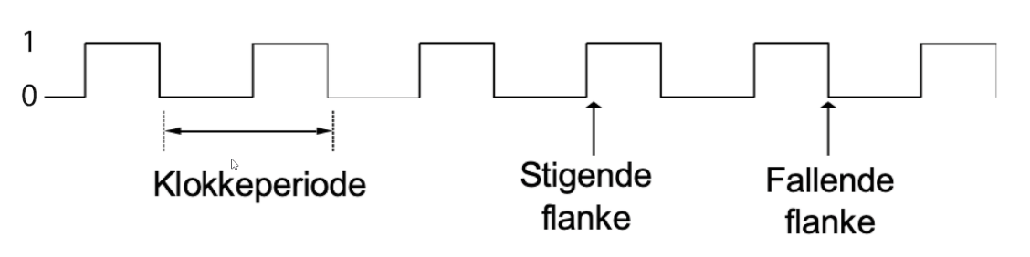
Repetisjon: klokkesignal
Digitalt signal som veksler mellom 0 og 1 i en fast takt
Denne takten beregnes som en klokkeperiode
Frekvens = 1 / klokkeperiode
Maksimal klokkefrekvens bestemmes av:
  Portforsinkelse
  Teknologi

Slide 4
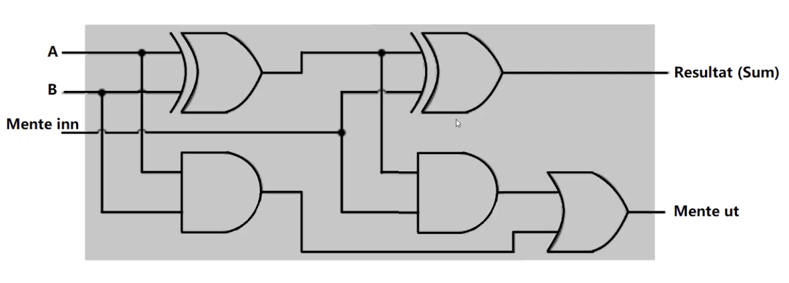
Repetisjon: Tid gjennom en krets
Det tar 5 ps å komme seg gjennom én port
Hvor lang tid det tar å komme seg gjennom en krets kommer an på den lengste veien
For eksempel en fulladder: den lengste veien tar 15 ps
Frekvens for en 64-bits seriell adder: 1 / (15 ps * 64 bit * 2)

Slide 5
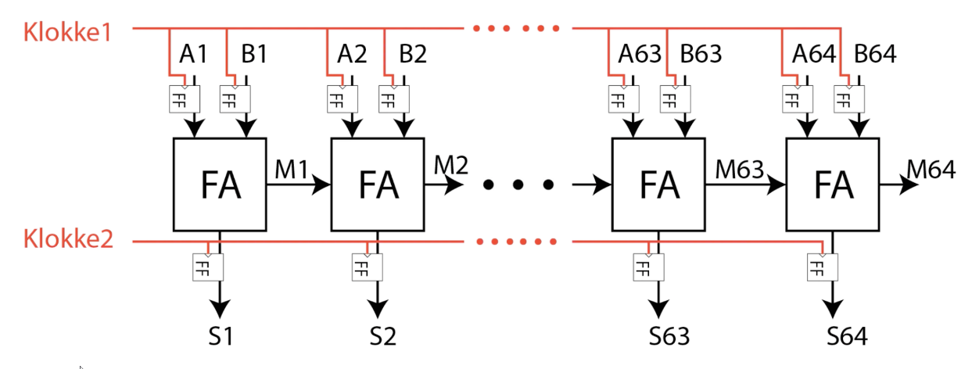
Repetisjon: synkronisering
Bruker minneelement til å lagre verdien og holde på den (til man får bruk for den igjen)
Klokken sørger for at alle portene rekker å overføre sin verdi videre

Slide 6
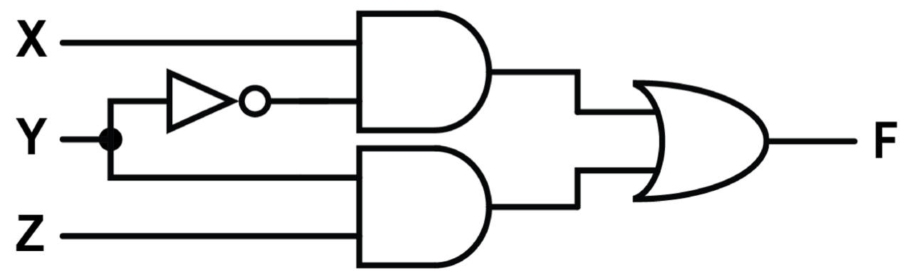
Hva er funksjonsuttrykket til denne kretsen?

Slide 7
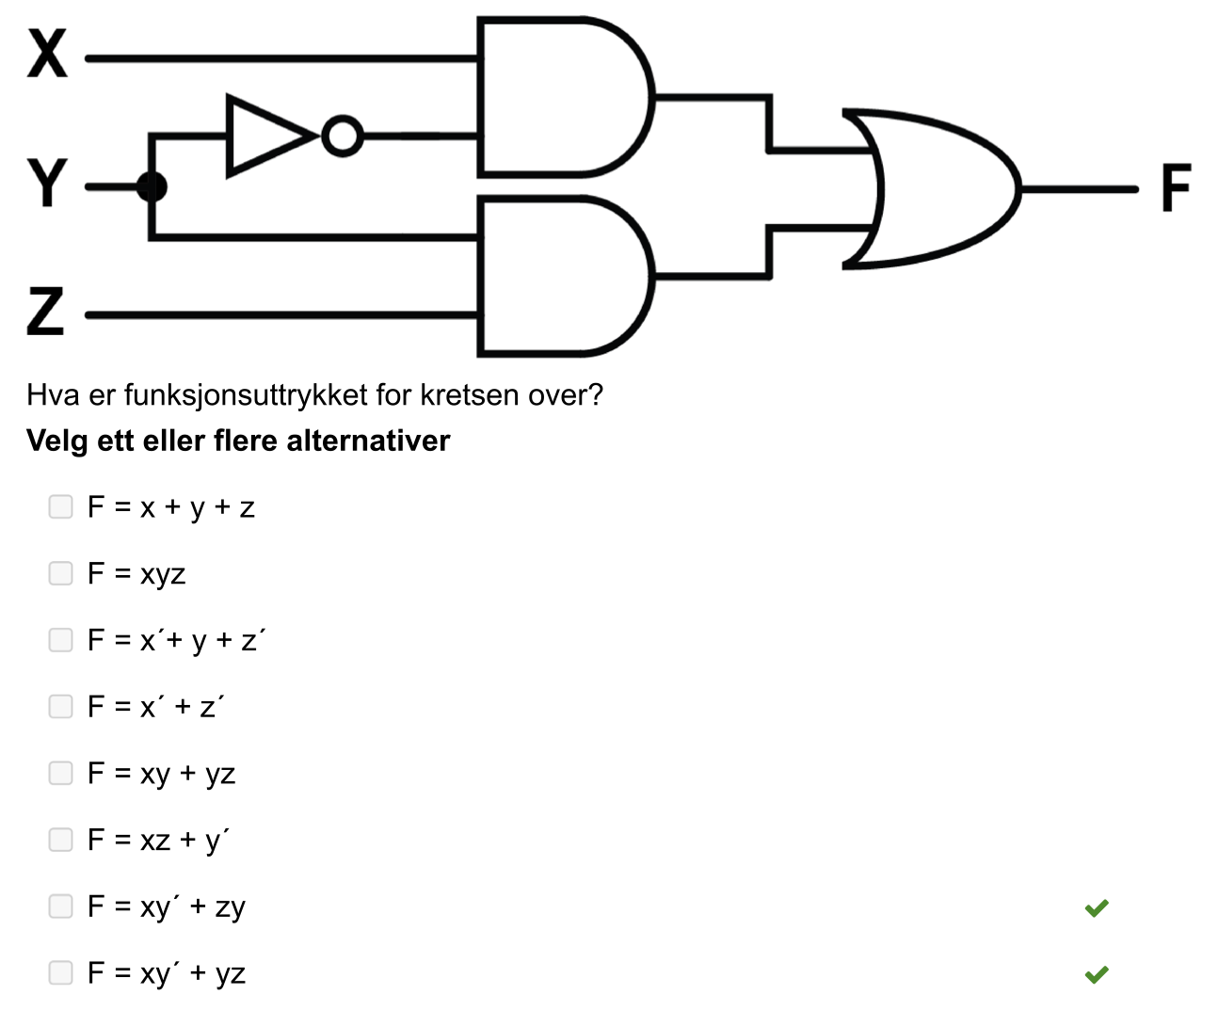
Svar

Slide 8
Oblig 2
https://www.uio.no/studier/emner/matnat/ifi/IN1020/h22/obligatoriske-innleveringer/prosa.pdf

Slide 9
Jobbe med oblig/ukesoppgaver
Spørsmål?

